Slide 1
Sensibilizzazione alla donazione del sangue
Classe V B Plesso “A. Celli”
Ins. Antonelli - Casentini
Anno scolastico 2012 - 2013

Slide 2
Quest’anno la nostra classe ha partecipato al progetto sulla sensibilizzazione alla donazione del sangue, propostaci dal Dtt. Luigi Strano dell’ A.O. San Camillo – Forlanini. La proposta del suddetto progetto è nata dalla necessità di sensibilizzare gli adulti alla donazione del sangue attraverso i bambini.
Si ritiene di fondamentale importanza stimolare il bambino, già a partire dalla Scuola Primaria affinchè sia lui stesso promotore di uno stile di vita improntato all’atto volontario e gratuito all’interno della sua famiglia.

Slide 3
Il progetto si è articolato in vari momenti:
Momento informativo da parte del Dtt. Strano ai bambini
Momento di elaborazione didattica conclusasi con la visita al centro trasfusionale “dal donatore agli emocomponenti”
Momento di divulgazione sul territorio dell’attività svolta attraverso una conferenza da parte del Dtt. Strano con l’esibizione canora dei bambini.

Slide 4
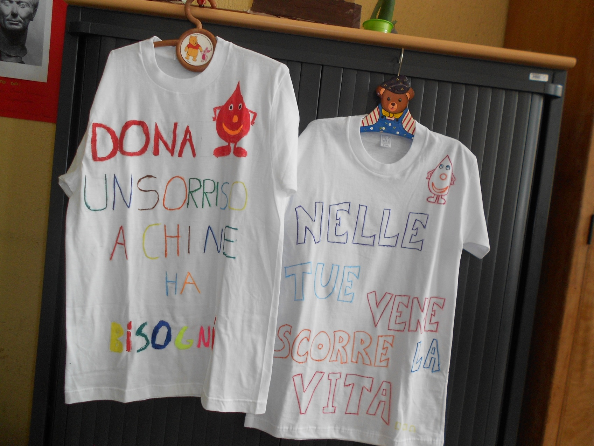
Omar
Mattia

Slide 5
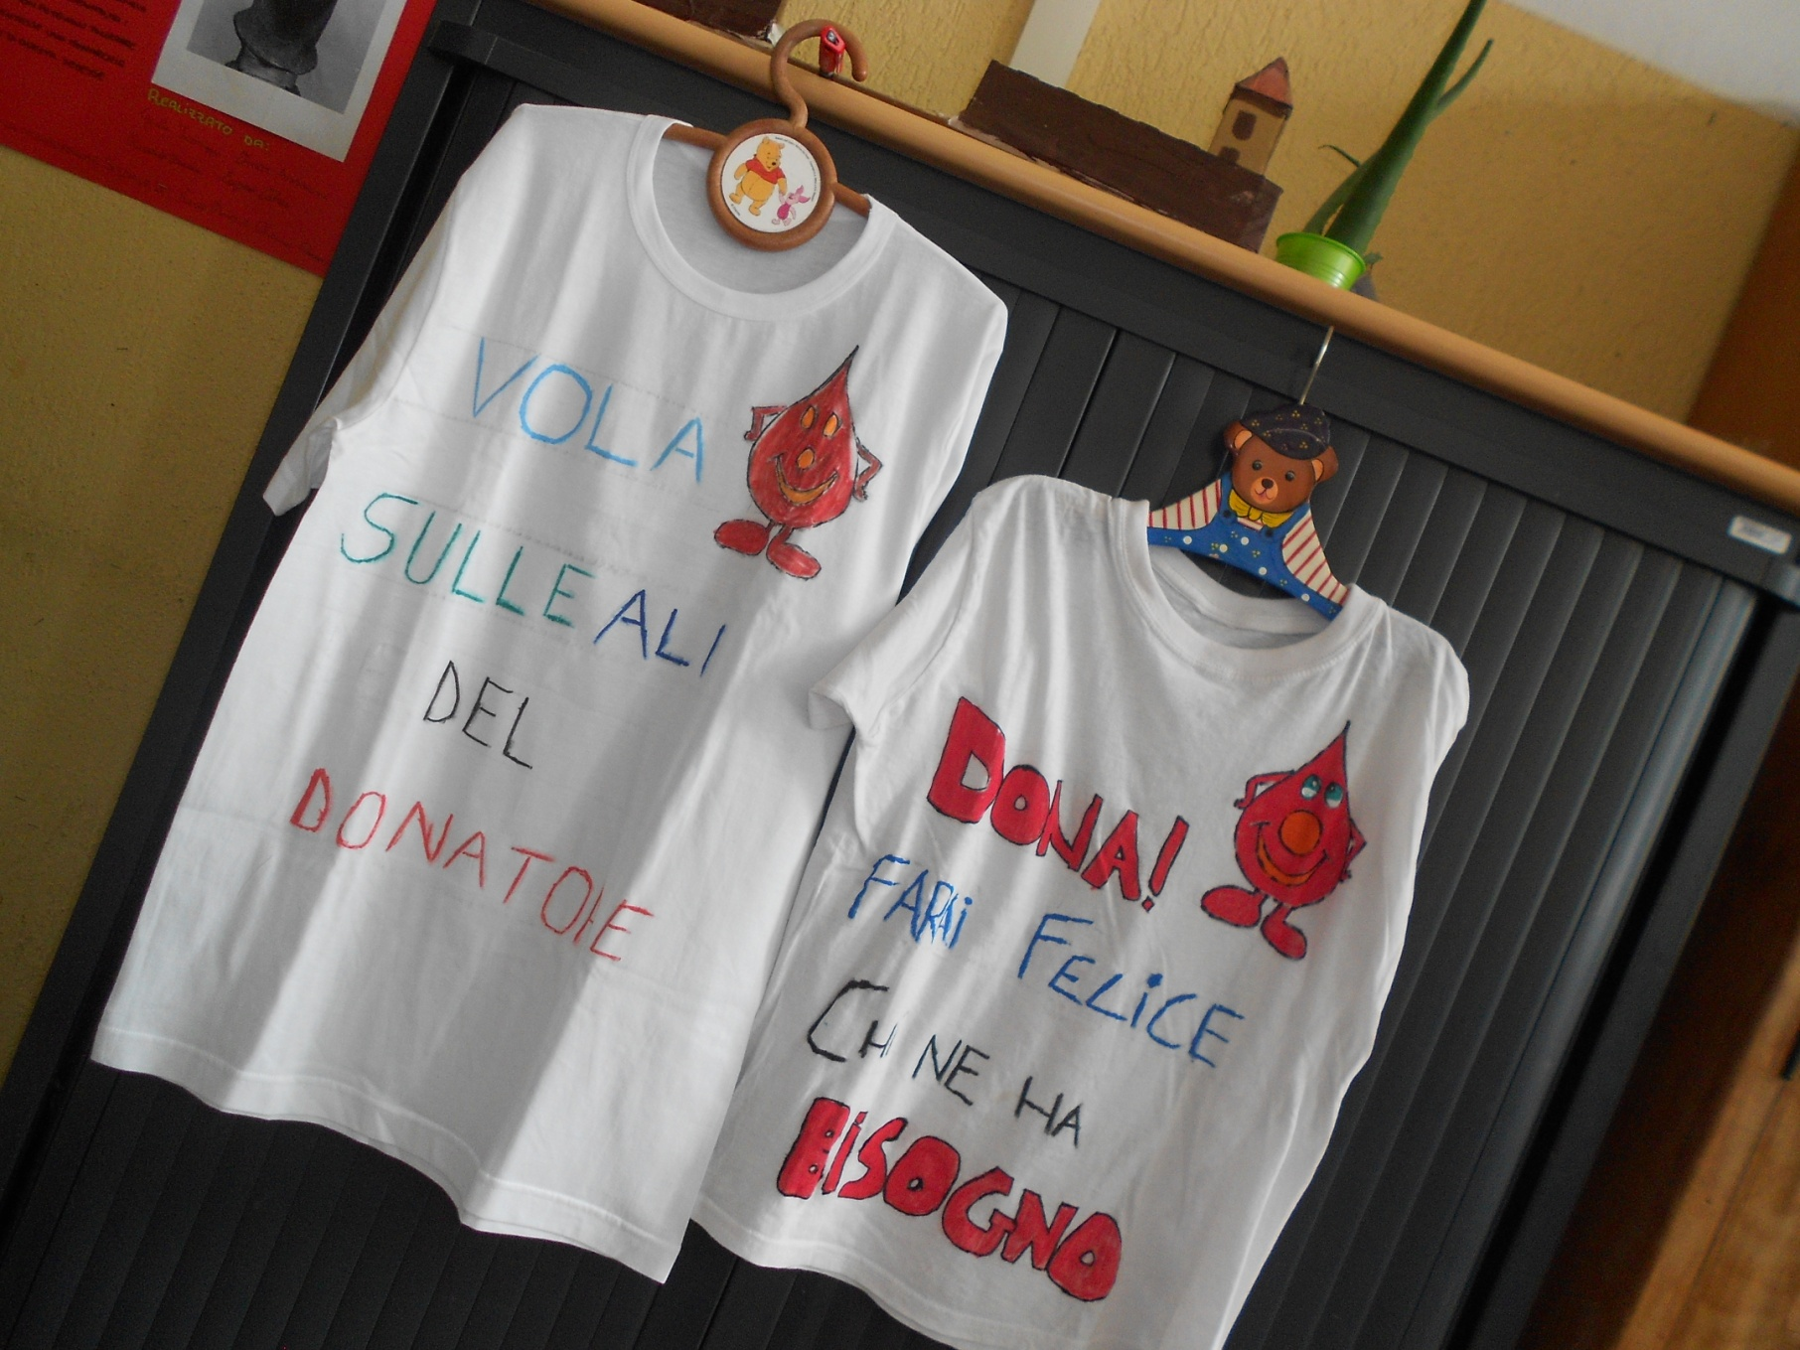
Giulia F.
Eugenio

Slide 6
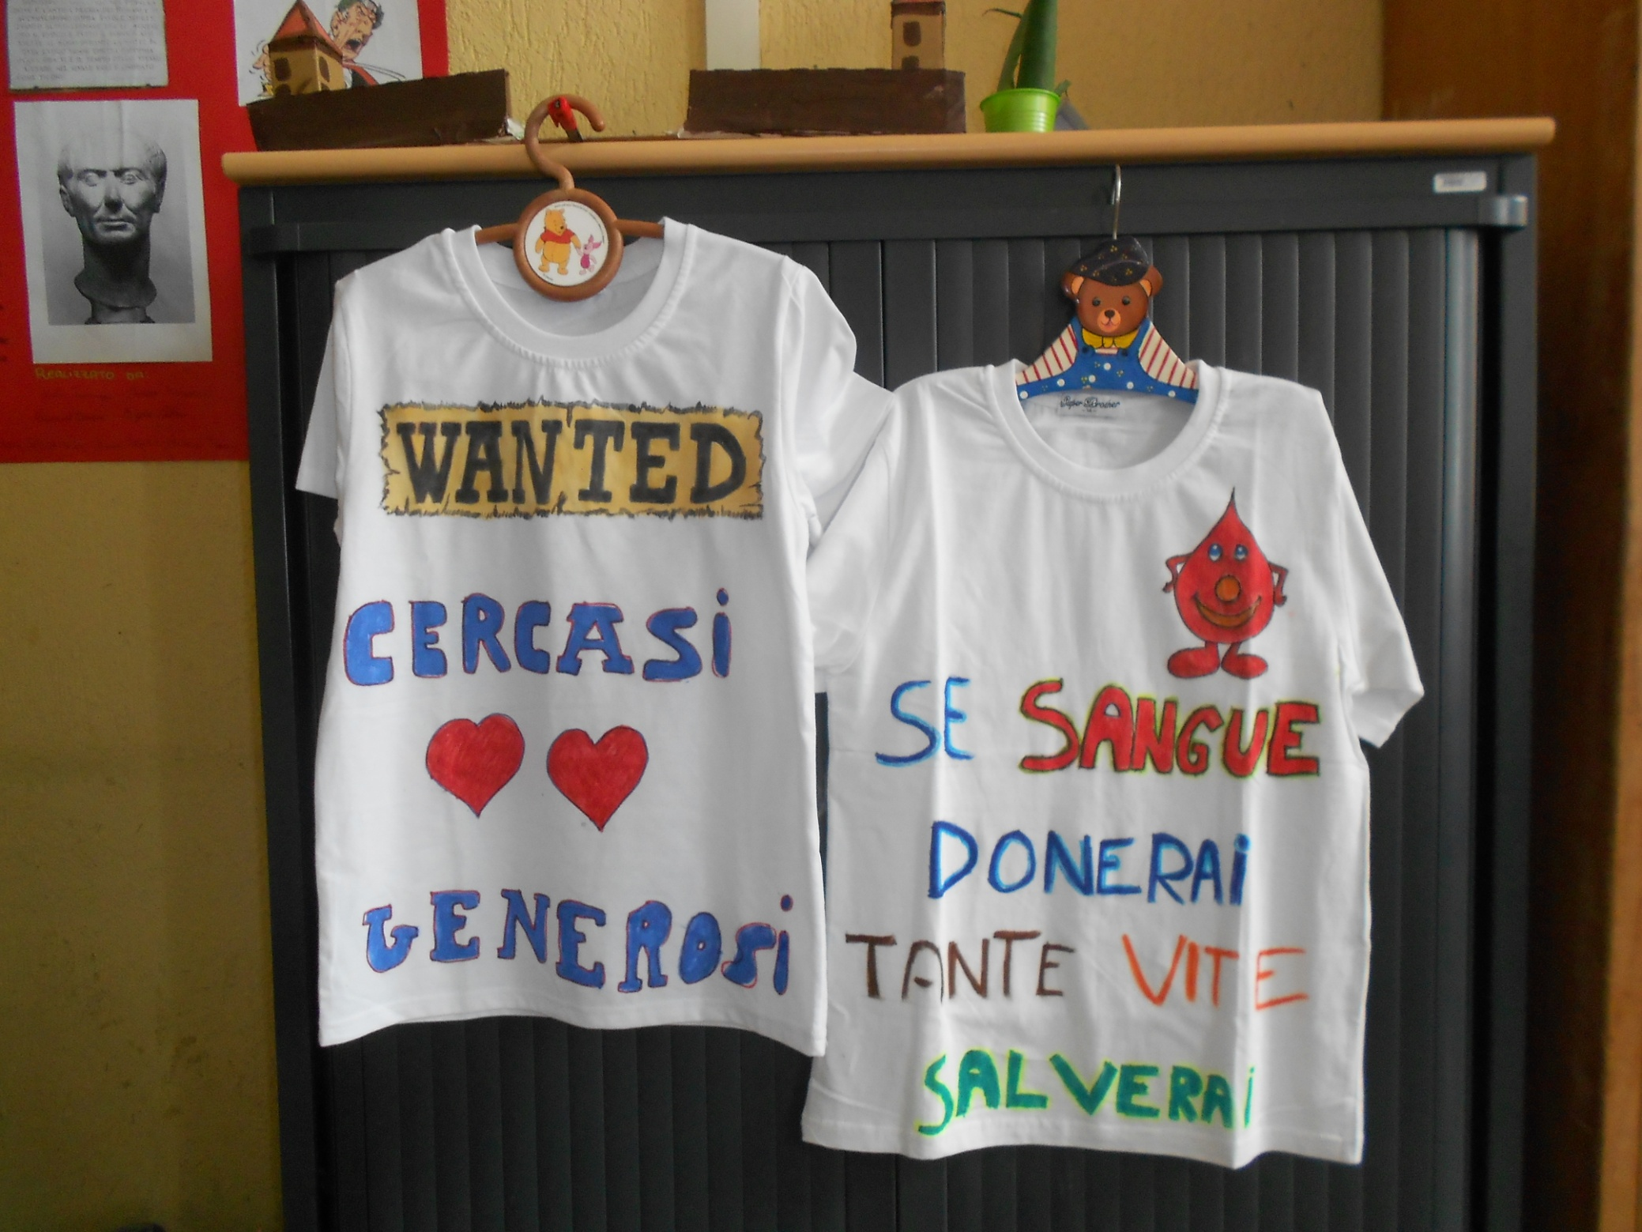
Jacopo
Beatrice

Slide 7
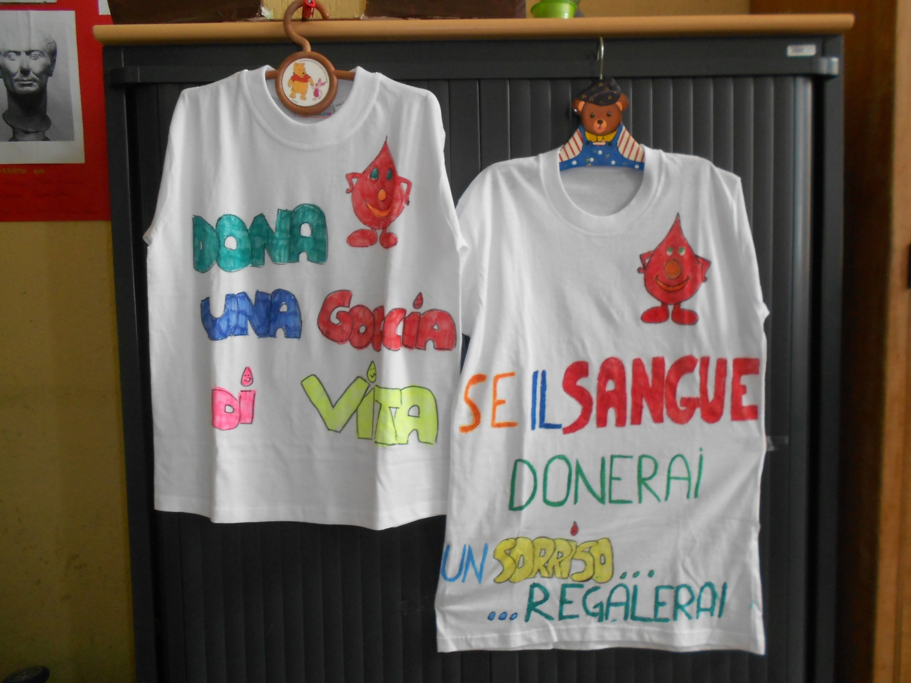
Francesco
Giorgia

Slide 8

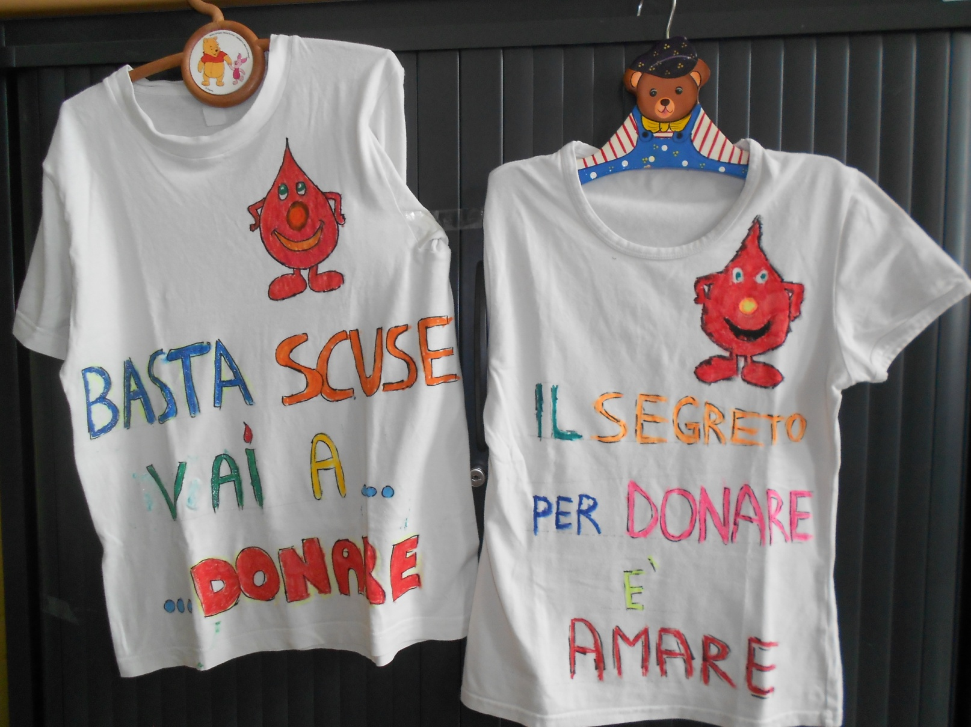
Chiara
Riccardo

Slide 9
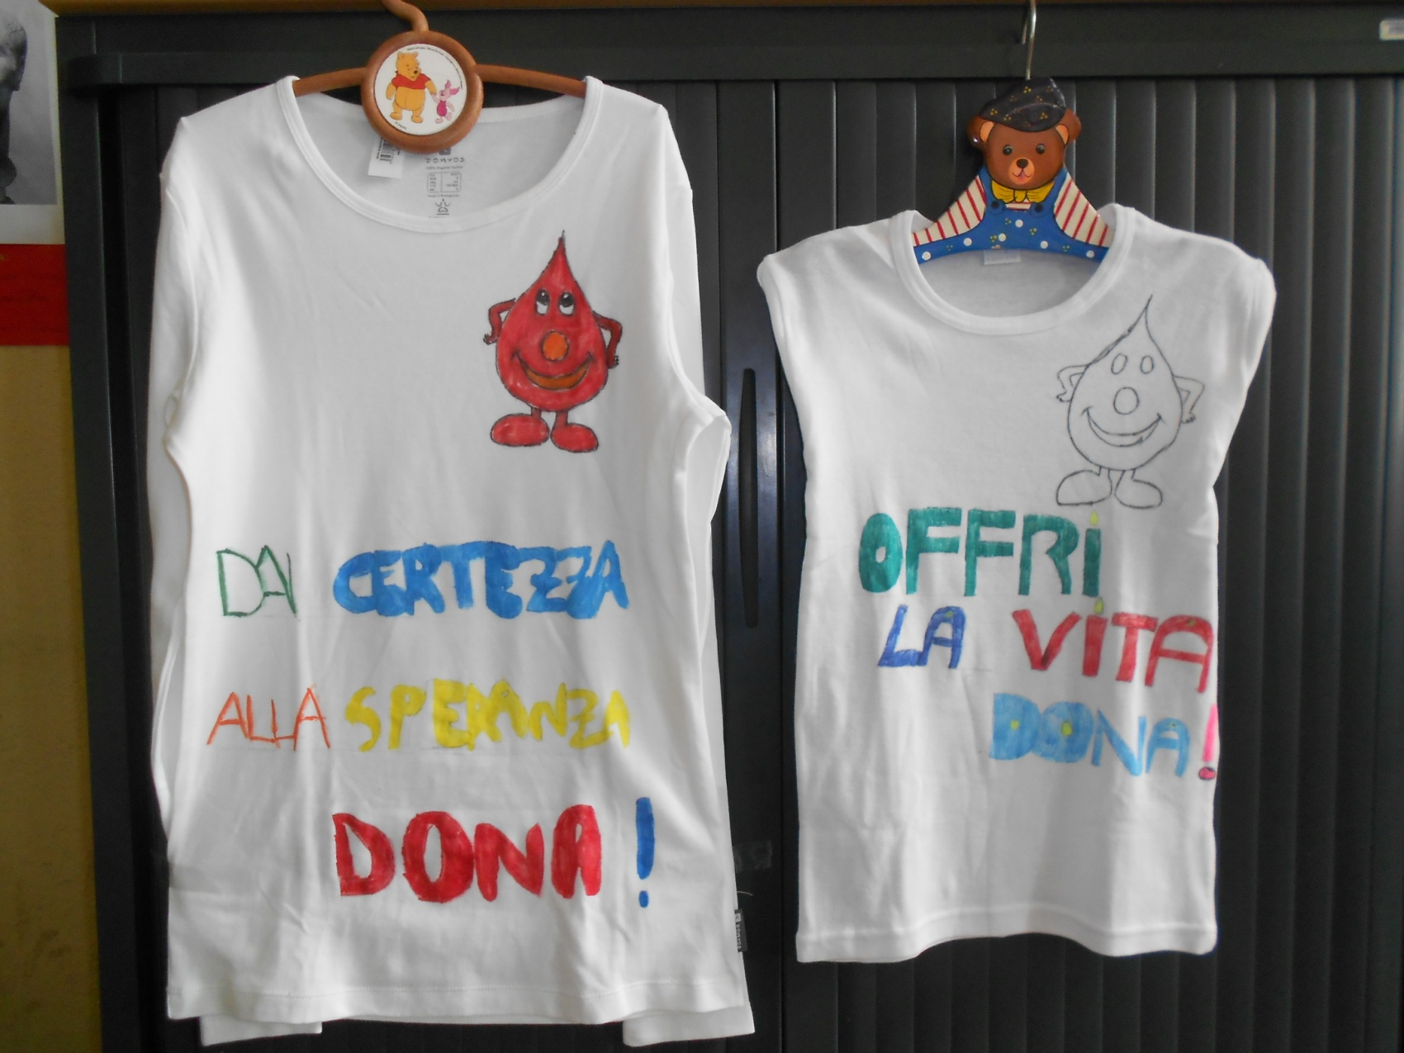
Gianmarco
Simona

Slide 10

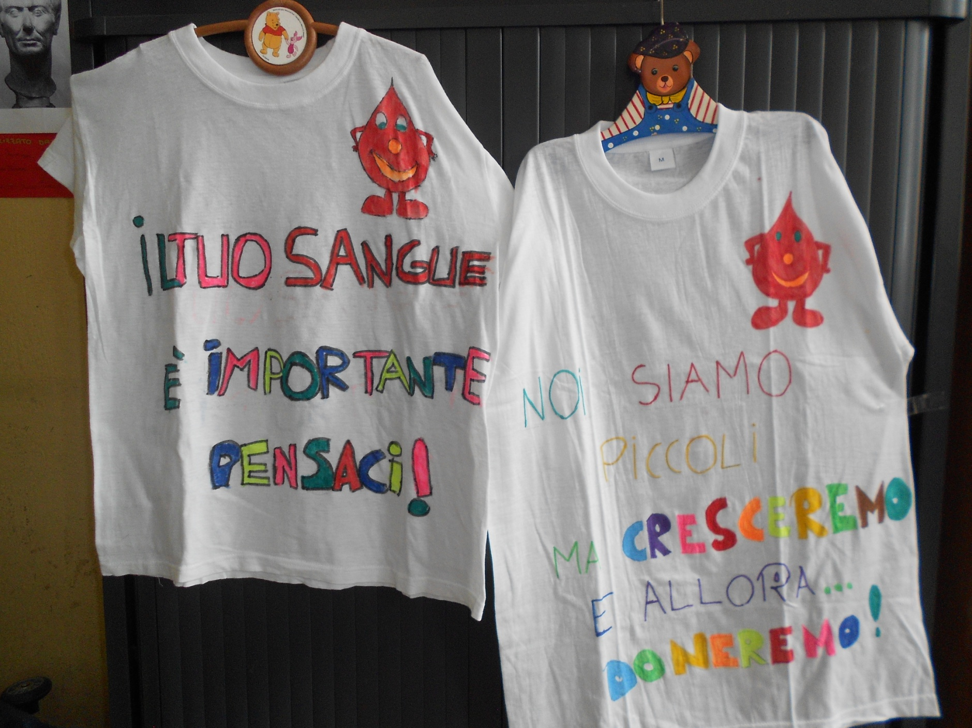
Ludovica
Mariapia

Slide 11
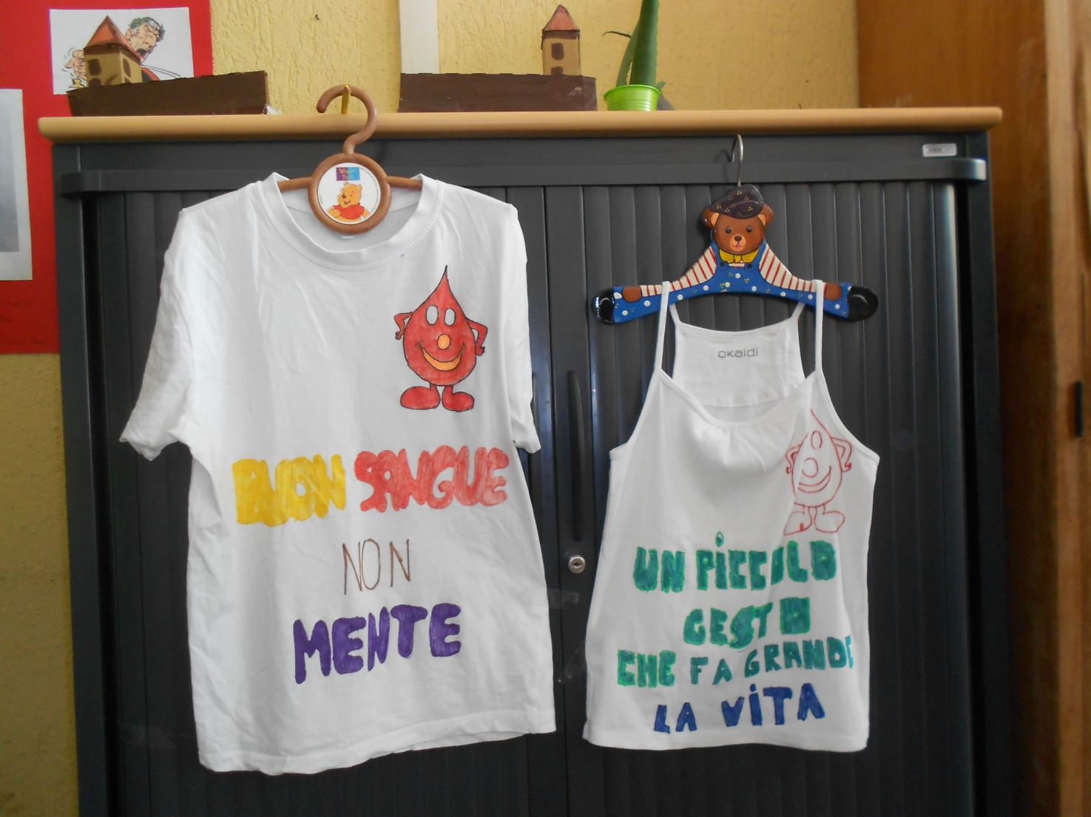
Diego
Michela

Slide 12
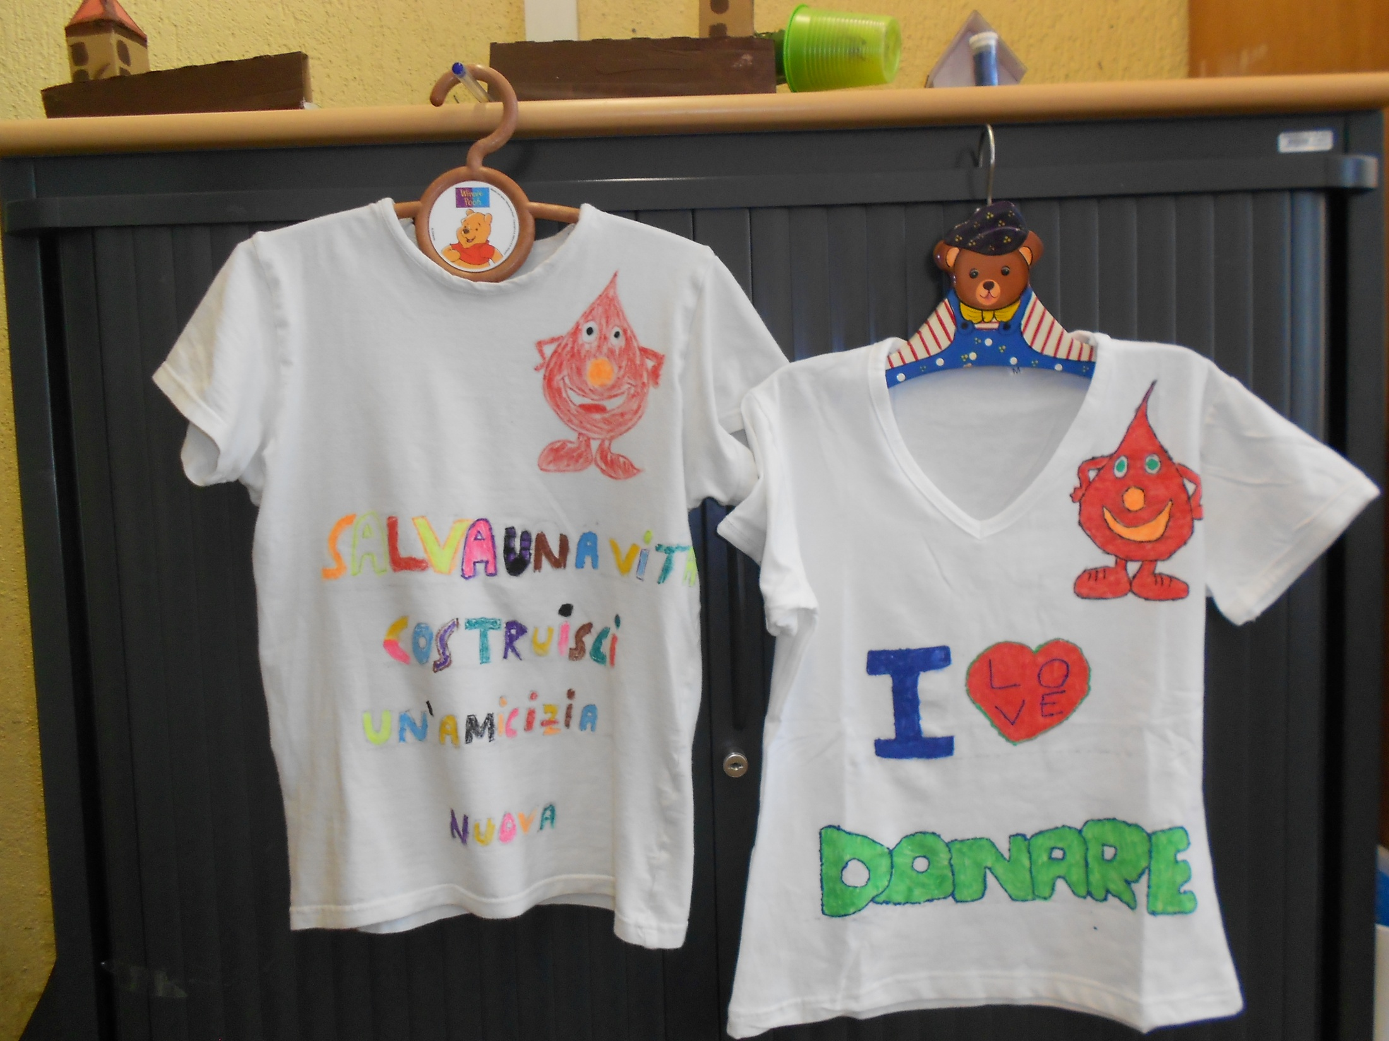
Gioria
Giulia R.

